Slide 1

Clase 1 de 10 Fecha: miércoles, 24 de septiembre del 2026
U2Pa2 Upper Intermediate 2
Lo que vamos a hacer hoy día
Repaso:
- verbos regulares e irregulares
- describir algo

Slide 2

En parejas
1. Pregunta a tu compañero/a qué hizo la semana pasada
2. Reporta a la clase lo que hizo

Slide 3
Pasear, pasar
Extrañar
Almendra, lujoso
Cerdeña,
Un musical que se llama Sinatra
Se trata de la vida de Sinatra
Cuando empezó, su vida de joven
Depende de lo que comes/bebes
Depende de lo que te guste hacer
Depende de la música que te guste
Depende de lo que quieres visitor
Depende de tu opinión
Depende de lo que puedes hacer
Depende de lo que quieras/quieres
Pásalo, por favor. Esto es para ti
Describe algo
Abeja, viva, paraguas, parasol, papelera, basurero, lluvia, nube, sierra.

Slide 4
1. Hablar | 2. Estudiar | 3. Bailar | 4. Llamar
5. Bajar | 6. Cenar | 7. Desayunar | 8. Viajar
9. Visitar | 10. Caminar | 11. Doblar | 12. Nadar
13. Preparar | 14. Llegar | 15. Llevar | 16. Reservar

Slide 5
1. Ser | 2. Estar | 3. Ir | 4. Dar
5. Tener | 6. Hacer | 7. Venir | 8. Decir
9. Oír | 10. Salir | 11. Poner | 12. Traer
13. Poder | 14. Probar | 15. Volver | 16. Devolver
17. Encontrar | 18. Dormir | 19. Recordar | 20. Contar
21. Costar | 22. Mostrar | 23. Demostrar | 24. Volar

Slide 6
1. Libro de texto:
- página 22 y 23, lee
2. Escucha y rellena - EM CD2.16

Slide 7
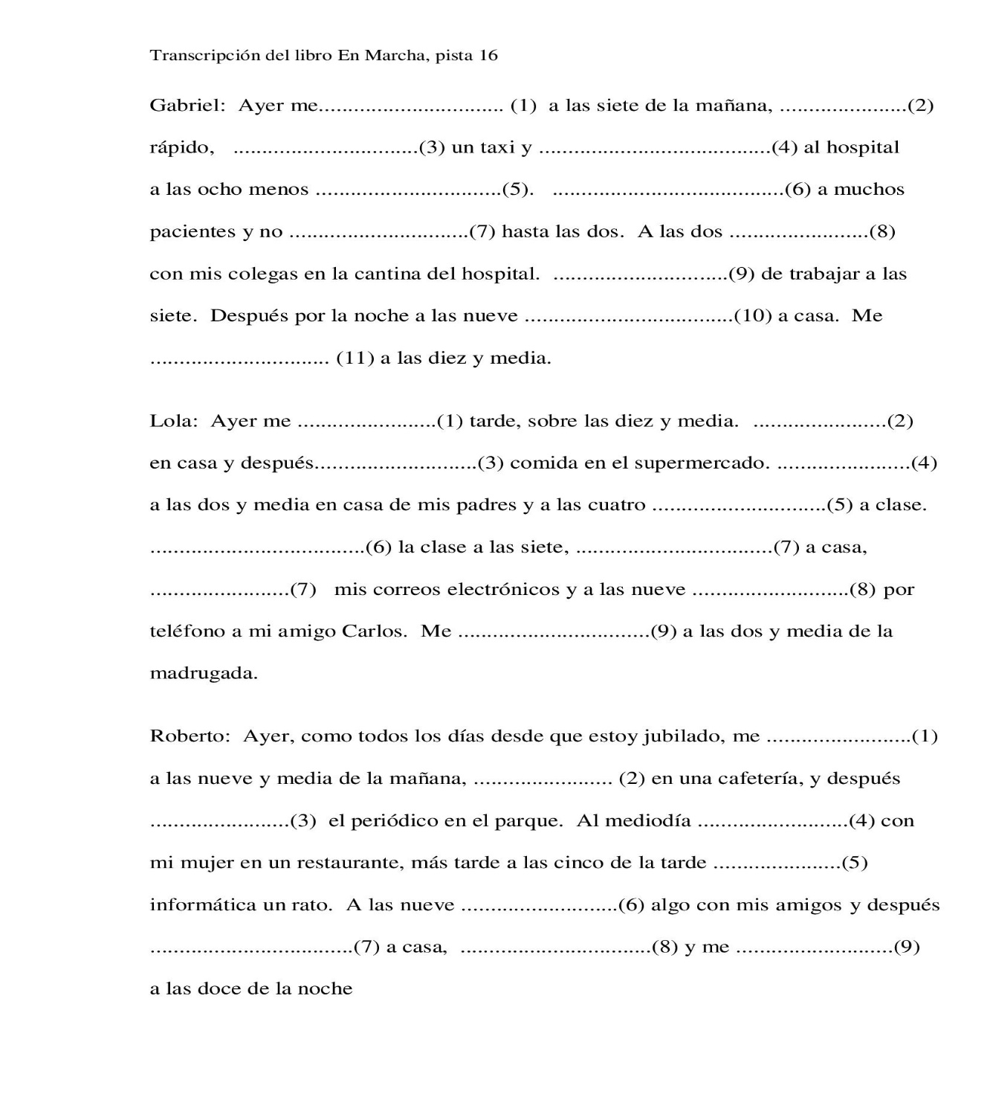

Slide 8

Deberes
Estudia los verbos de las 2 listas de esta presentación
y repasa los tiempos gramaticales:
futuro, pretérito indefinido (e.g. I worked, etc.),
pretérito perfecto (e.g. I have worked),
imperfecto y progresivo (e.g. I am working, etc.)
2. Vídeo 8 – Pasos 1

